Slide 1
Audition & Handicap

Slide 2
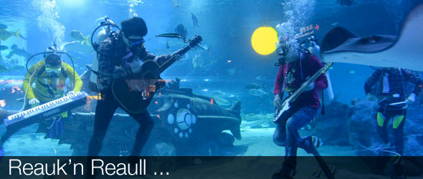
Le repérage dans l’espace est faussé
Trop rapide pour que le cerveau identifie l’origine
Milieu peu générateur de sons « connus »
➔ Difficulté à identifier la provenance d’un son.

Slide 3
Schématisation du système auditif

Slide 4
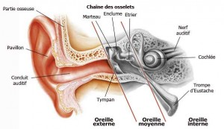
Partie osseuse
[Chaine des osselets]
Canaux semi circulaire
(siège de l’équilibre)
Marteau
Enclume
Etrier
Nerf
auditif
Pavillon
Cochlée
Conduit auditif
Trompe d’Eustache
Tympan
Oreille externe (en contact avec l’extérieur)
Oreille moyenne
Oreille interne (audition et équilibre)
Vue en coupe du système auditif

Slide 5
2 - La déficience auditive

Slide 6
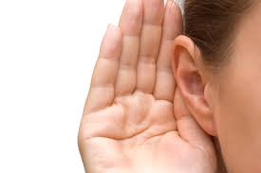
Les surdités
La surdité est un état pathologique caractérisé par une perte partielle ou totale du sens de l'ouïe.
Surdité de transmission
➔ Elle touche l'oreille externe ou l'oreille moyenne, et l'oreille interne est intacte.
Surdité de perception
➔ Le cas le plus fréquemment.
Elle touche l'oreille interne (la cochlée et le nerf auditif).
Elle ne peut pas être soignée médicalement, mais est corrigée.
Surdité mixte

Slide 7
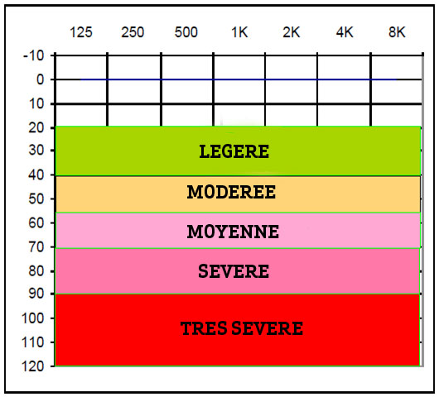
Degrés de la surdité
Classification des pertes auditives :
< 20 dB Audition normale, sub-normale
21 < 40 dB Surdité légère : bruits familiers.
41 < 70 dB Surdité moyenne : conversation à voie forte.
71 < 90 dB Surdité sévère : une rue bruyante.
91 <120 dB Surdité profonde : 100 dB marteau-piqueur
> 121 dB Cophose (*)
(*) Cophose : atteinte irréversible, avec lésion des structures nerveuses et sensorielles de l'oreille interne ou du nerf auditif lui-même.

Slide 8
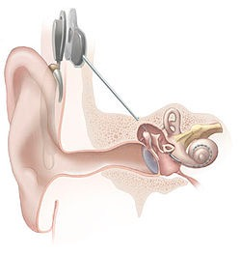
L'implant cochléaire
Dispositif médical électronique destiné à restaurer l'audition de personnes atteintes d'une perte d'audition sévère à profonde.
Placement d’une broche dans la cochlée
Remplacement de cellule cilié

Slide 9
3 - Le handicap maudit… et pourtant

Slide 10
L’évolution des représentations sociales…
XIIème siècle:
Le pape Innocent III autorise le mariage des sourds et muets
XXème siècle:
Loi Cordonnier de 1957 (embauche recommandée).
Loi d’orientation du 30 juin 1975 (emploi adapté, « obligation nationale »).
Loi du 11 février 2005 (dite loi handicap).

Slide 11
4 - Organisation et avis médical

Slide 12
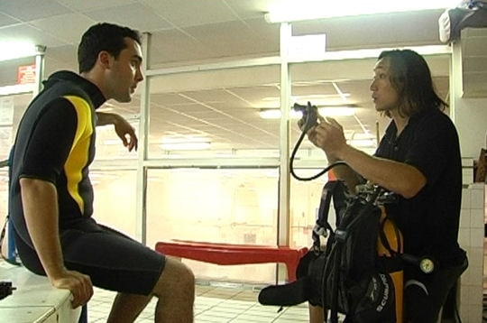
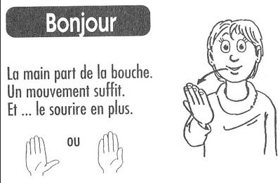
Les sourds et la plongée
« Les sourds n’ont rien à voir avec les PESH ni avec les moniteurs délivrant les PESH ! » Jean-Louis Blanchard le 3/10/2011
Un sourd pratiquant:
Accès à 100% des diplômes et qualifications FFESSM
Un sourd moniteur:
Accès aux diplômes
Utilisation d’un interprète pour la pédagogie

Slide 13
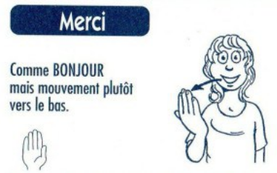
Pourquoi les faire plonger ?
Permettre de découvrir « le monde du silence », des sensations inconnues:
Une communication dominée par les signes
Un milieu agressif (?)
Une proprioception et de nouvelles sensations
Une attirance pour ce que l'on craint
Une conscience de ces "dangers"
Une envie de faire comme tout le monde

Slide 14
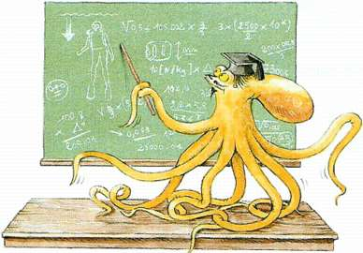
Avant la plongée
Sécuriser l’espace depuis l’accueil à la mise à l’eau
Veiller à la connaissance de son matériel et de celui de son accompagnateur.
Faire passer le message :
LSF * (avec interprète)
Pour les malentendants: parler fort
Pour la lecture labiale:
Parler normalement ++++
Parler lentement (pas trop)
Attention aux sosies labiaux: p,b,m
Attention aux sons non perçus: k, g, r
S’assurer que le code de communication est acquis.
Prévenir les barotraumatismes: Frenzel, déglutition, BTV**
(*) LSF: Langue des Signes Française (**) BTV: Béance Tubaire Volontaire

Slide 15
10 conseils pour mieux communiquer
Attirer l'attention de la personne avant de lui parler ;
Garder une prononciation normale et non exagérée pour les «oralistes» ;
Ne pas crier : port de prothèse = intolérance bruits forts ;
Ne pas cacher vos lèvres (crayon, doigts…), ne pas mâcher ;
Réduire au maximum le bruit ambiant, voire trouver un lieu plus calme, pour les porteurs de prothèse ;
Si la personne n'a pas compris, dire la même chose en d'autres mots ;
Prévenir la personne que l'on change de sujet ou qu'il y a interruption de la conversation à cause d'un événement soudain ;
Écrire, dessiner si nécessaire, l'essentiel des informations à lui transmettre ;
Utiliser des gestes ou mimiques appropriés aux paroles ;
S'assurer de la bonne compréhension en questionnant.

Slide 16
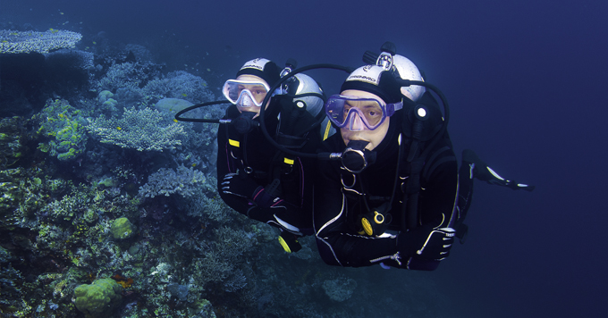
Pendant la plongée
Faire faire et ne pas faire à la place
Rester à une distance de sécurité qui permet intervenir rapidement tout en laissant une autonomie d’évolution.

Slide 17
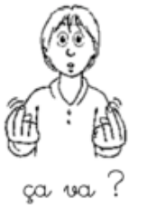
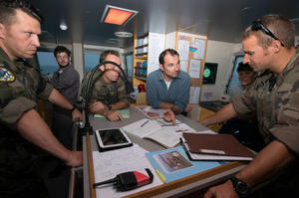
Après la plongée
Veiller à la sécurité en surface.
Apporter les améliorations nécessaires aux gestes techniques et à la communication pendant le débriefing.
Débat permanent handis et valides (consensus)
Pas toujours facile => bien préparer son cours; des pistes :
Court et précis
Analyser préalablement l'exercice
Communication pour la remédiation

Slide 18
Contre indication définitives
Cophose unilatérale
Évidement pétromastoïdien
Ossiculoplastie
Trachéostomie
Laryngocèle
Déficit audio. bilatéral à évaluer par audiométrie
Otospongiose opérée
Fracture du rocher
Destruction labyrinthique uni ou bilatérale
Fistule péri-lymphatique
Déficit vestibulaire non compensé

Slide 19
Contre indication transitoires
Définitives
Cophose unilatérale
Évidement pétromastoïdien
Ossiculoplastie
Trachéostomie
Laryngocèle
Déficit audio. bilatéral à évaluer par audiométrie
Otospongiose opérée
Fracture du rocher
Destruction labyrinthique uni ou bilatérale
Fistule peri-lymphatique
Déficit vestibulaire non compensé

Slide 20
Quizz
Etre sourd, cela signifie ne rien entendre ?
Faut-il crier pour se faire comprendre d'un sourd ?
Quand un sourd entend quelque chose, il comprend aussi ?
Les sourds ne sont pas gênés par les bruits ?
Un sourd appareillé est comme un entendant ?
Chez les sourds, la lecture labiale remplace l'audition ?
Tous les sourds connaissent-ils la langue des signes (LSF) ?
NON, la surdité totale est rare. La plupart des sourds ont des restes auditifs plus ou moins importants, souvent localisés dans les fréquences graves
NON, Ca ne sert à rien : le sourd ne comprendra rien parce que votre articulation est déformée ... Pire, il se sentira agressé.
NON, ne pas confondre "entendre" et « comprendre » . Un sourd peut réagir à un bruit de voix et ne pas comprendre ce qu'on lui dit.
SI, Les sourds et les malentendants sont très sensibles aux bruits car ils sentent les vibrations. Une ambiance bruyante est difficile à supporter pour un sourd appareillé.
NON, La prothèse auditive ne restitue pas une audition normale. Elle amplifie tous les sons, les bruits parasites comme la voix de l'interlocuteur. Plus la surdité est profonde, moins l'apport de la prothèse est efficace pour la compréhension de la parole.
NON, La lecture labiale ne restitue pas tout ce qui est dit. Certains sons sont invisibles sur les lèvres : K, R; d'autres sons sont identiques sur les lèvres : M, B, P; la confusion est très fréquente dans la vie courante : "Il entend ce cours"; "Il attend le secours" Les sourds ont besoin des informations supplémentaires : le contexte, les gestes, les sous-titres et ... pour certains, le LPC ( Langage Parlé Completé ) ou le LSF ( Langue des Signes Francaise ).
NON, Beaucoup de sourds et de malentendants ne pratiquent pas la LSF : certains se débrouillent très bien avec uniquement la lecture labiale mais d'autres pratiquent le LPC (Langage Parlé Completé ) qui n'a rien a voir avec la LSF.

